Slide 1

для обучающихся

Slide 2
Домашнее задание на время карантина можешь посмотреть

Slide 3




Через мессенджеры

Slide 4
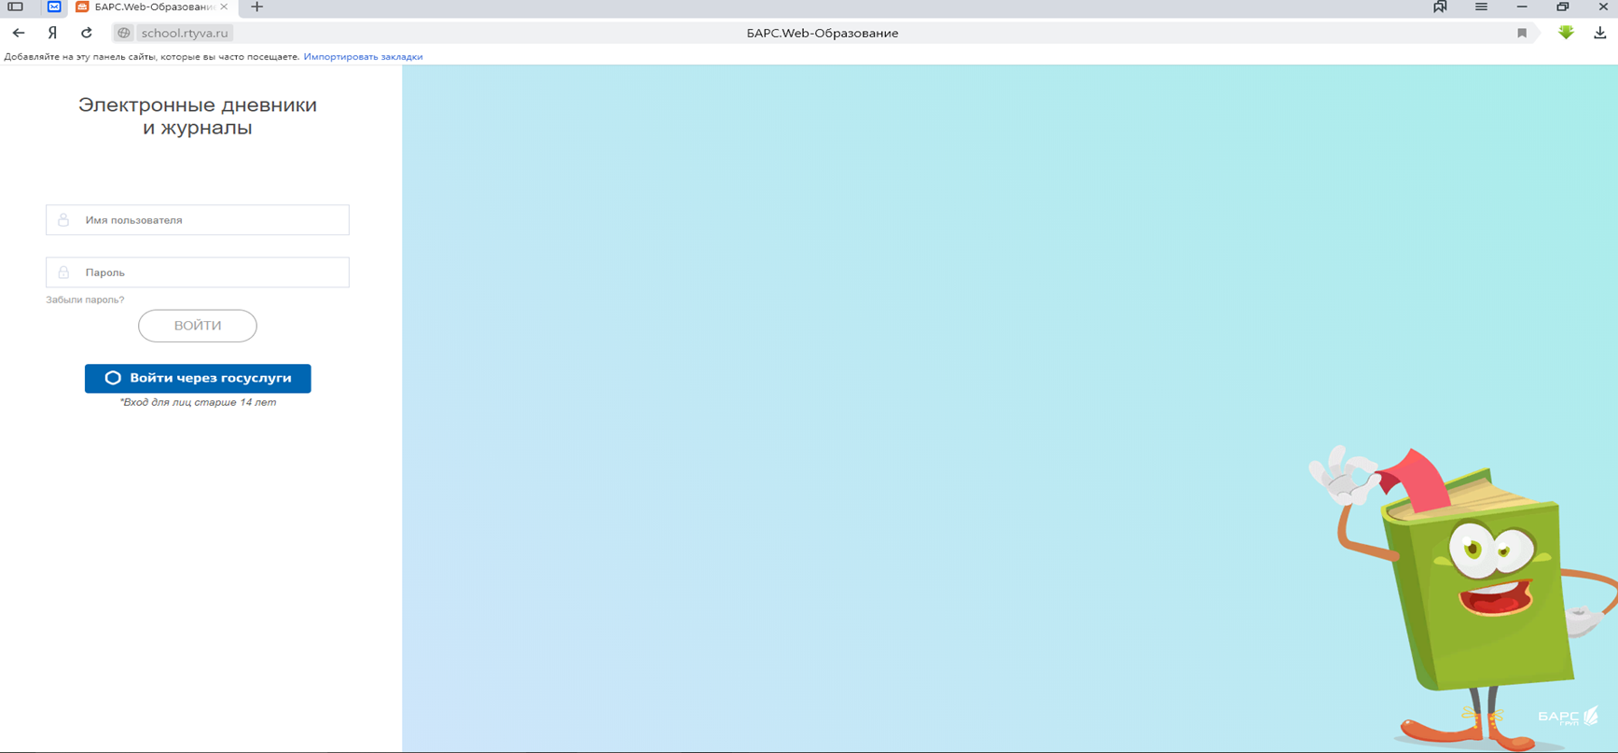
Электронном дневнике АИС «ЭШ» http://school.rtyva.ru/auth/login-page логин и пароль для входа в дневник получаешь у классного руководителя.

Slide 5
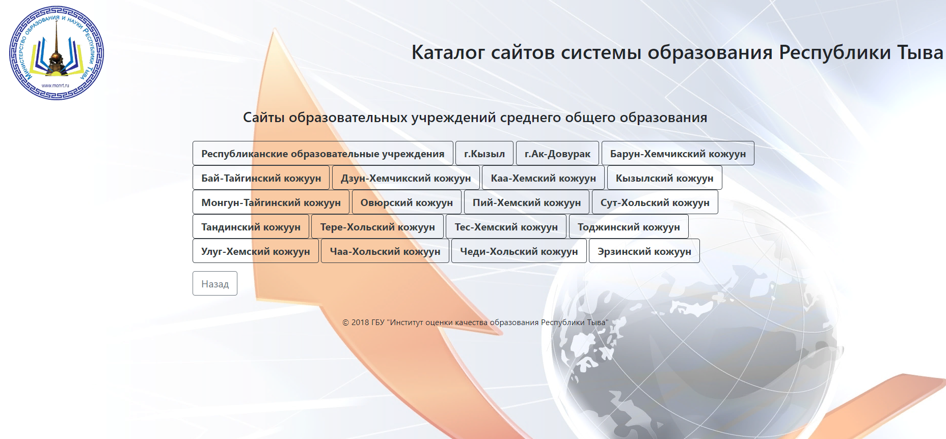
Школьный сайт https://school-kyzyl-dag.rtyva.ru

Slide 6
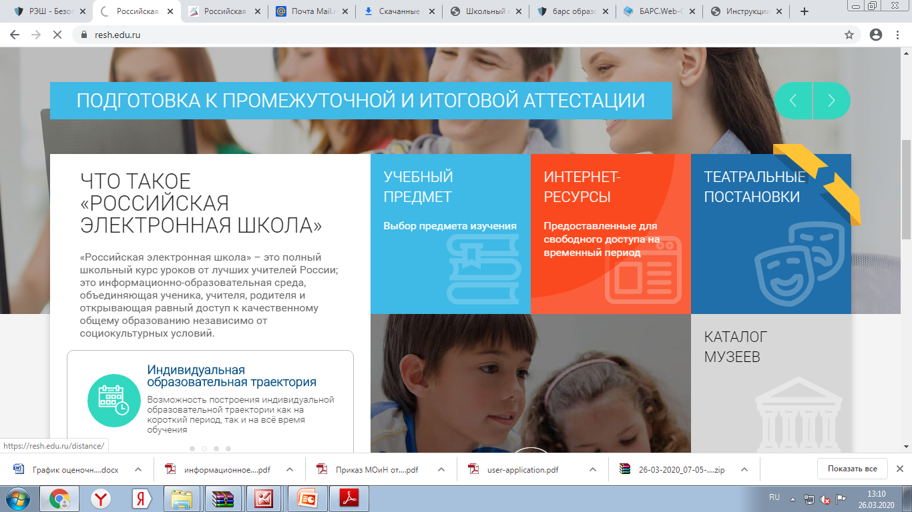
https://resh.edu.ru

Slide 7
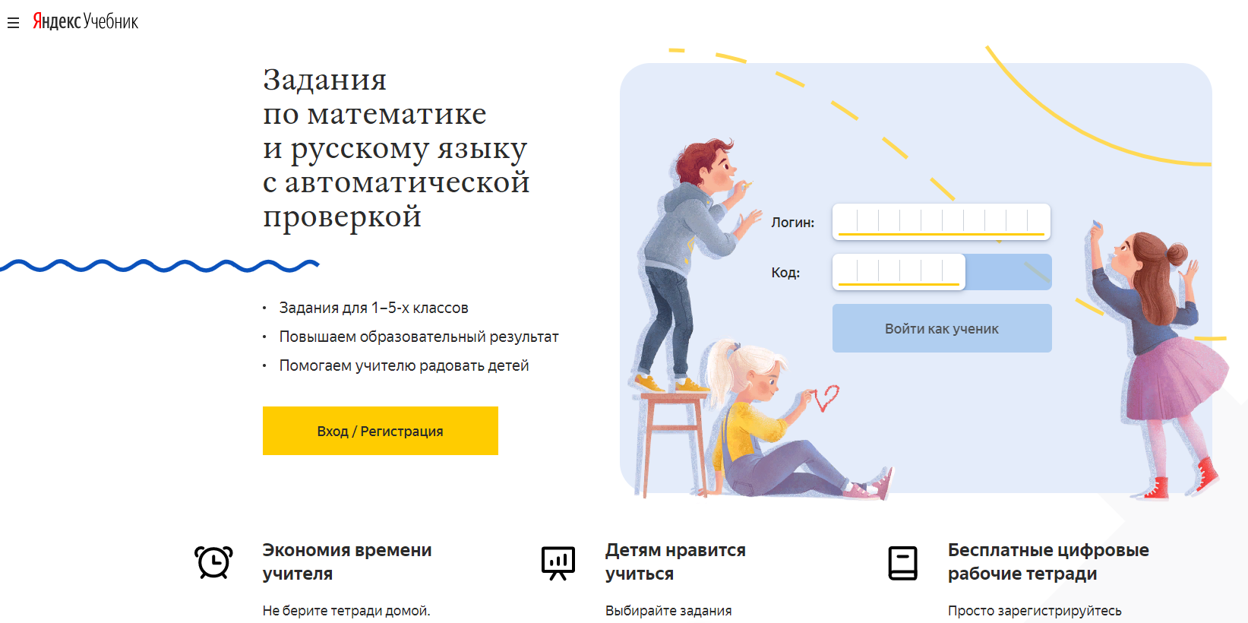
Яндекс учебник
https://education.yandex.ru/home/

Slide 8
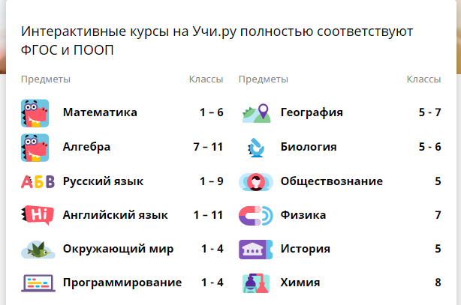

Учи.ру https://uchi.ru/

